Slide 1


Feria de proyectos RIMEX IA 2026
2026 RIMEX project fair AI 2026
“haciendo historia la ceguera”
“Making blindness history”
Notes:
IMAGEN DE ENLACE

Slide 2

Ubicación / Location:
Guerrero Chihuahua México
Area de interés / Focus área:
Blindness prevention
Presupuesto / Project budjet:
$110,000.00 USD
Fondos necesarios / DDF goal:
$ 65,000 DDF
Notes:
IMAGEN DE ENLACE

Slide 3

PRESUPUESTO / BUDGET
Global Grant # 2690921
Costo total del proyecto GG / GG total cost
$110,000.00 USD
Districts (FDD) Clubs (Non FDD)
$10,000.00 Dallas 5810 $1,200.00 Boca Raton R.C.
$10,000.00 Houston 5890 $ 5,000.00 University area R.C.
$ 3,000.00 México 4110 $1,000.00 Juárez R.C.
$1,000.00 Brazosport R.C.
$1,000.00 Delicias R.C.
$2,700.00 Cuauhtemoc R.C.
Total FDD de / from Districts Total non FDD
$23,000.00 $ 11.900,000.00
FDD necesarios para el GG / GG FDD goal
$ 65,000.00 USD
Notes:
IMAGEN DE ENLACE

Slide 4
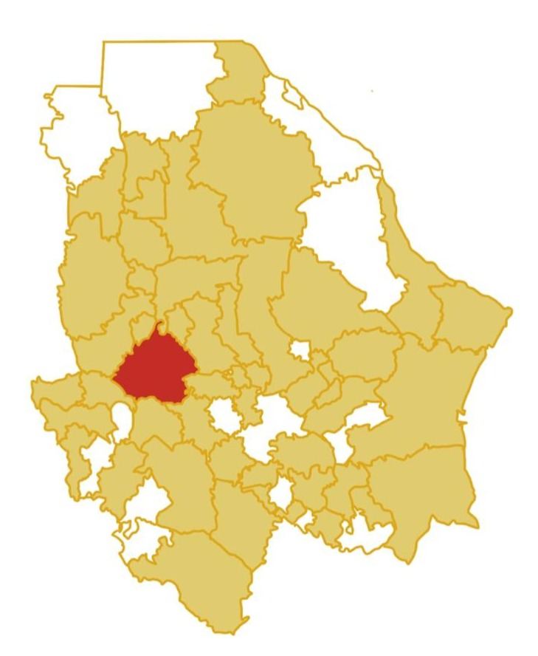
Área de influencia / Area of service
Aldama
Bachiniva
Balleza
Belizario Domínguez
Bocoyna
Buenaventura
Carichí
Casas Grandes
Camargo
Chihuahua
Chinipas
Cuauhtemoc
Cusihuiriachi
Delicias
El Tule
Galeana
Gran Morelos
Santa Isabel
Gómez Farías
Guachochi
Guadalupe Distrito Bravo
Guadalupe y Calvo
Guerrero
Gran Morelos
Ignacio Zaragoza
Jimenez
Juárez
Julimes
Madera
Manuel Benavides
Matachi
Matamoros
Meoqui
Moris
Namiquipa
Nonoava
Nuevo Casas Grandes
Ocampo
Ojinaga
Parral
Riva Palacio
Rosales
San Francisco de Borjas
Satevo
Temosachi
Urique
Uruachi
Valle de Allende
Notes:
IMAGEN DE ENLACE

Slide 5
Estadísticas anuales / anual statistics
OFTALMOLOGIA
3000 Exámenes de la vista
1700 Adaptaciones de lentes
Cirugías de catarata
Consultas de retina
1050 Servicios dentales
OPHTALMOLOGY
3000 Eye exam's
1700 Eyeglass fittings
Cataract surgeries
Retina services
1050 Dental services
Notes:
IMAGEN DE ENLACE

Slide 6
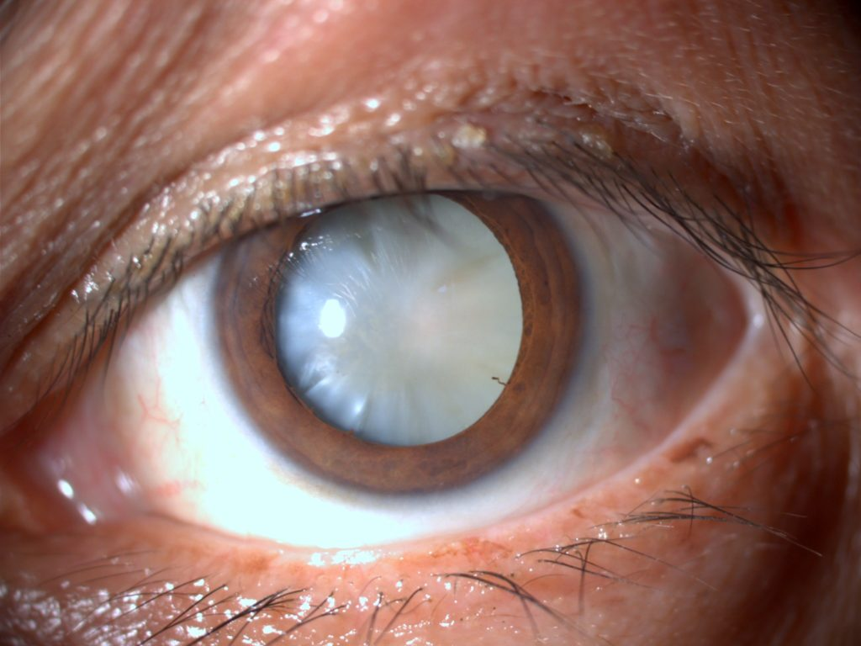
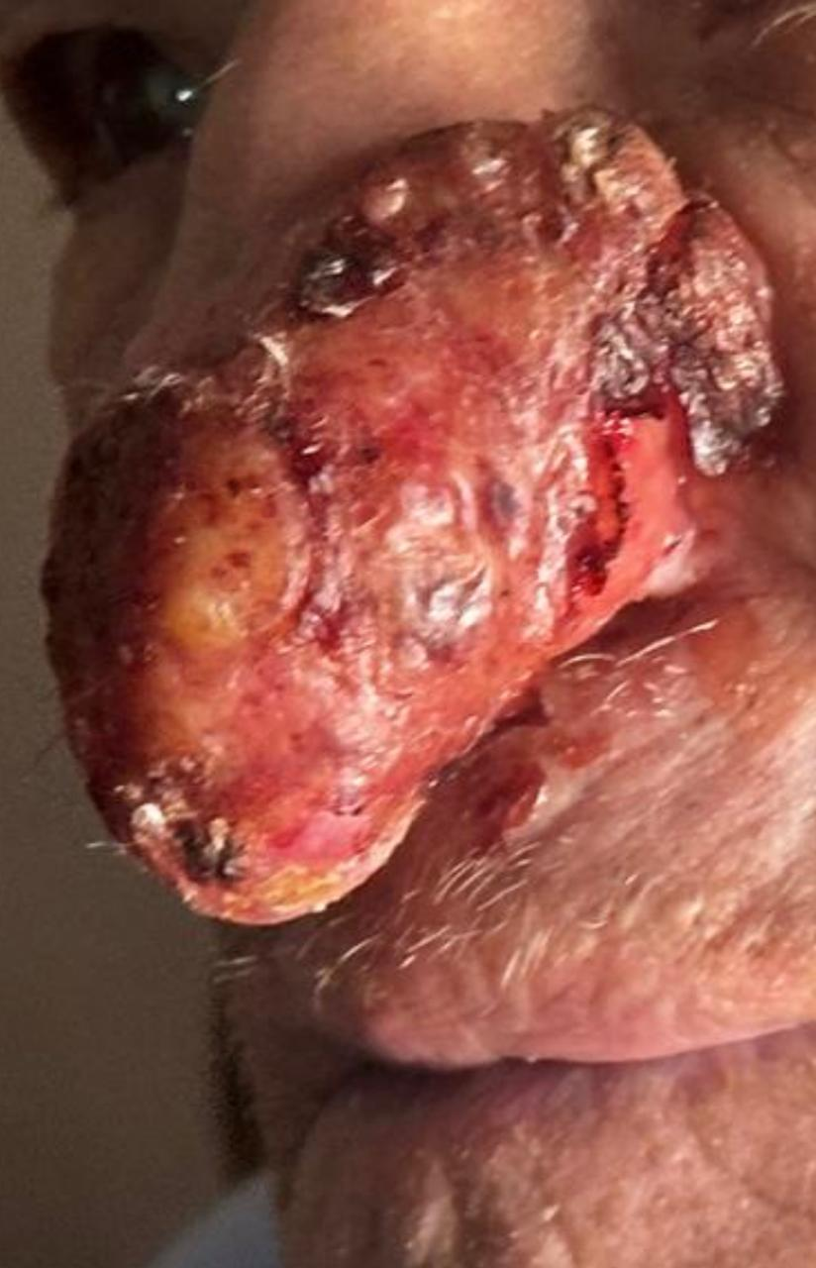

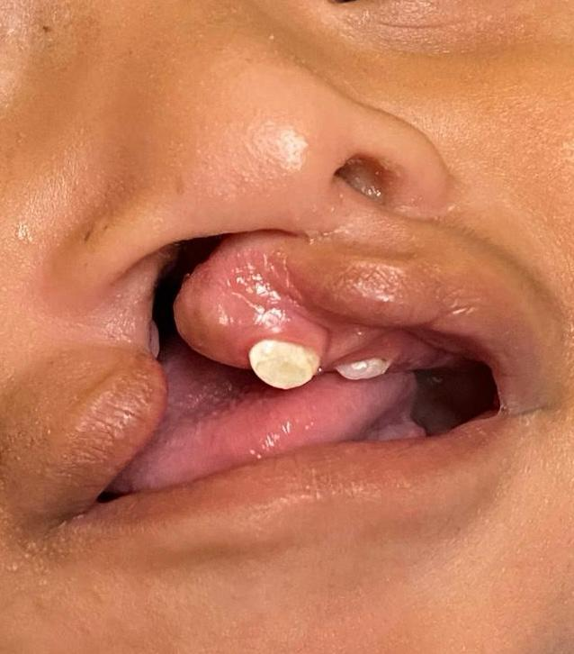
Nuestras actividades / Our activities
Oftalmología
Ophtalmology
Cirugía plástica
Reconstructiva
Reconstructive
Plastic Surgery
Cáncer de piel
Skin Cancer
Odontología
Dentistry
Notes:
IMAGEN DE ENLACE

Slide 7
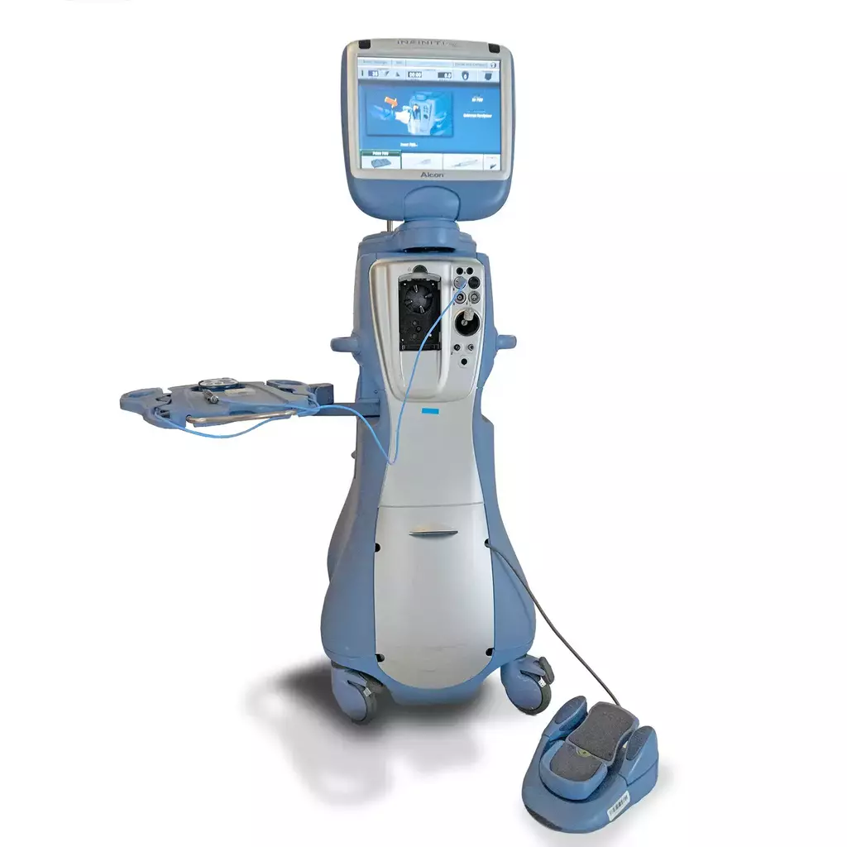
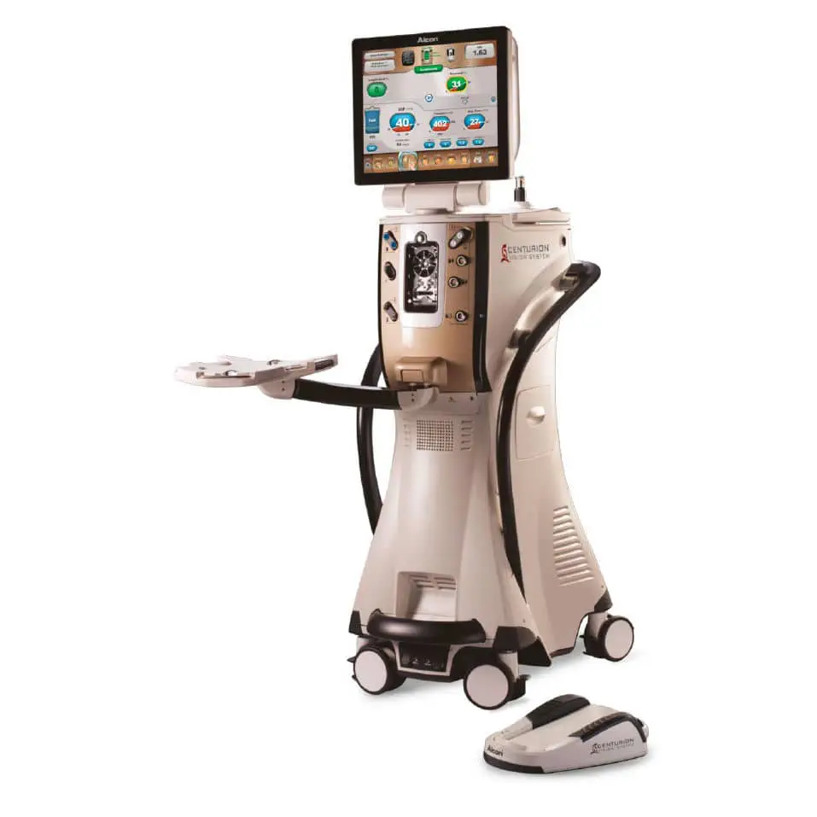
Nuestra necesitad urgente / Our urgent need
Alcon infinity phaco system
Alcon Centurion Vision system
Descontinuado / Discontinued
$55,000.00 USD Cada uno / Each
Notes:
IMAGEN DE ENLACE

Slide 8
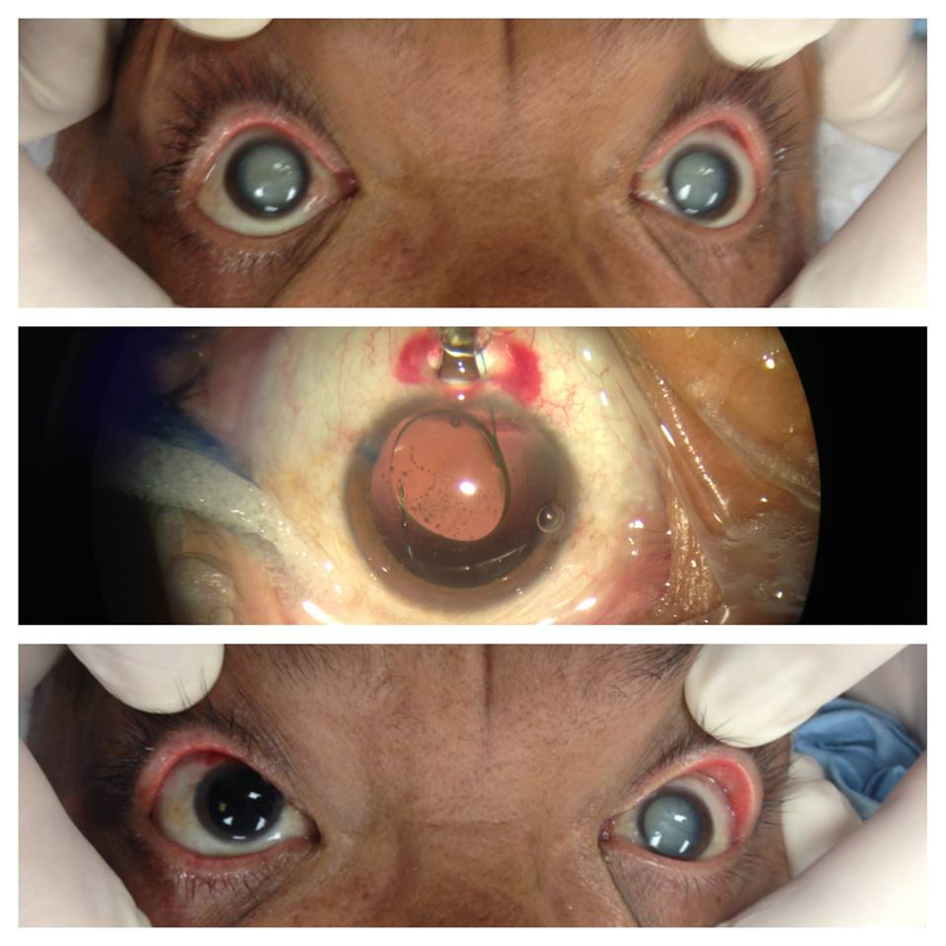
Uso de un facoemulsificador / use of a phaco system
Técnica de ultrasonido efectuada en una incisión de 3mm a través de la cual se realiza todo el procedimiento (desintegración del cristalino/catarata absorción de partículas) para implante de lente intraocular) que en la mayor parte de los casos no requiere sutura.
Ultrasound technique that uses a 3mm insition for cataract surgery, (Lens disintegration / cataract removal, aspiration of particles) for intraocular lens implantation that in the majority of the cases does not require sutures
Notes:
IMAGEN DE ENLACE

Slide 9
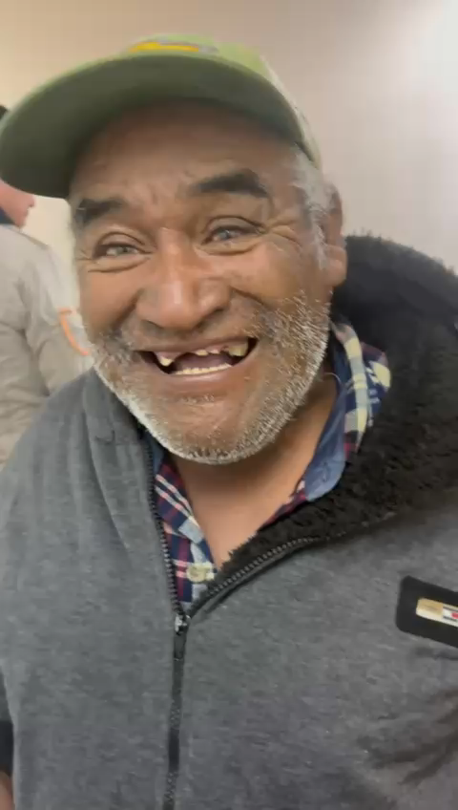
Notes:
IMAGEN DE ENLACE

Slide 10



Ven y vive la magia de Rotary con nosotros
Distrito 4110
PDG Jaime Holguin
+1 915 503 9123
opticasvisual@gmail.com
Luis Cabrera
+52 635 110 0623
cabreralf@me.com
District 5890
Walter Branson
+1 979 236 1970
walter@guerreroclinic.org
District 5810
Robert Yudkin
+1 214 213 6808
ryudkin@swbell.net
Come and live the magic of Rotary with us
Notes:
IMAGEN DE ENLACE

